Slide 1
Identitet i dalje
Emil Heršak
Katedra za antropologiju,
Filozofski fakultet, Zagreb.

Slide 2
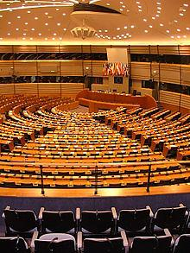
Uvod
30. XI. 2011 Europski parlament u Bruxellesu usvojio je ugovor o pristupanju Hrvatske Europskoj Uniji.
Jedan od zastupnika koji je tada glasovao 'protiv', Nigel Farage iz Nezavisne stranke Ujedinjenog Kraljevstva, nekoliko je dana prije iznio ovu misao: "… ako ljudima ukradete identitet, ako im ukradete demokraciju, onda sve što im ostaje je nacionalizam i nasilje…"
Notes:
Rezultati glasanja bili su 564 'za', 38 'protiv' i 32 'suzdržan'.

Slide 3
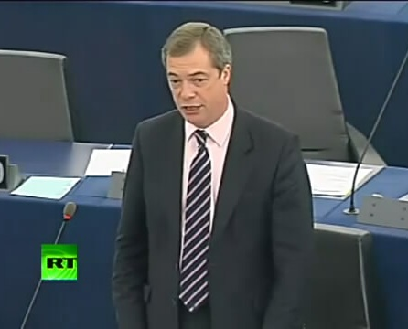
"Ali to je još ozbiljnije od ekonomije. Jer, ako ljudima ukradete njihov identitet, ako im ukradete njihovu demokraciju, onda sve što im preostaje je nacionalizam i nasilje. Mogu se samo nadati i moliti da će tržišta uništiti euro projekt prije nego što se to stvarno dogodi."
"But its even more serious than economics. Because, if you rob people of their identity, if you rob them of their democracy, then all they are left with is nationalism and violence. I can only hope and pray than the euro project is destroyed by the markets before that really happens."
Nigel Farage, za vrijeme svoga govora u Europskom parlamentu 28. XI. 2011.

Slide 4
Problem identiteta nacija, odnosno narodnih ili pak kulturnih skupina koje čine njihove okosnice, danas je ključno pitanje u Europi i u drugim dijelovima svijeta zahvaćenim globalizacijskim procesima.
Stvari se danas vrlo brzo razvijaju, i pred naletom svih vrsta novina koje utječu na predefiniranje svijeta, mnoge zajednice koje su se stoljećima gradile, često uz velike muke i žrtovanja, u naše vrijeme doživljaju različite "krize identiteta".
Informatička revolucija smatra se pokretačkom silom iza tog predefiniranja svijeta, ali isto tako ekonomski model ili prevlast opće sheme koju se vrlo često označuje kao neoliberalizam, ubrzava globalizaciju.
U krajnjoj liniji "ekonomska održivost" nastupa kao izazov za nacionalne identitete i uopće za današnje države, barem prema neoliberalnim kriterijama.

Slide 5
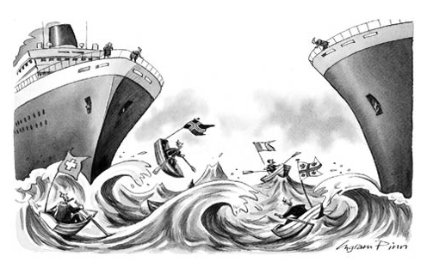
Taj se izazov najviše osjeti u tzv. "malim zemljama", ili točnije u zemljama koje imaju razmjerno slabiju moć u međunarodnim ekonomskim i inim procesima, i koje bi tobože morale pretrpjeti velike troškove ako bi htjele održati ili dalje razvijati svoje osobite identitete.
Takve zemlje se nalaze pred pretiskom da promijene, ublaže ili da čak napuste svoje identitete, kako bi se mogle nositi s jačim silama, ili postati dio njih.
Ingram Pinn, "Plutanje malih zemalja", Financial Times (2009).

Slide 6
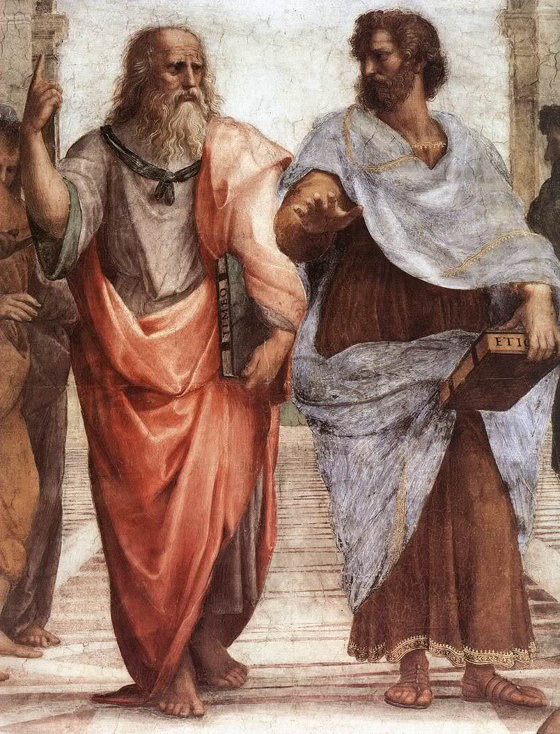
Temeljna definicija
Ali što je opće identitet?
Osnovni pojam identiteta seže do klasične antike, do Platona, Aristotela, Euklida i drugih antičkih filozofa i znanstvenika.
Aristotel ga je odredio u svojoj Metafizici općenito kao "istost", grč. ταὐτότης, tj. kao "nekakvu 'jednost' bitka" (1018a).
Platon (ili Leonardo da Vinci) i Aristotel, prikazani na freski Rafaela "Atenska škola" (1510-1511 ).

Slide 7
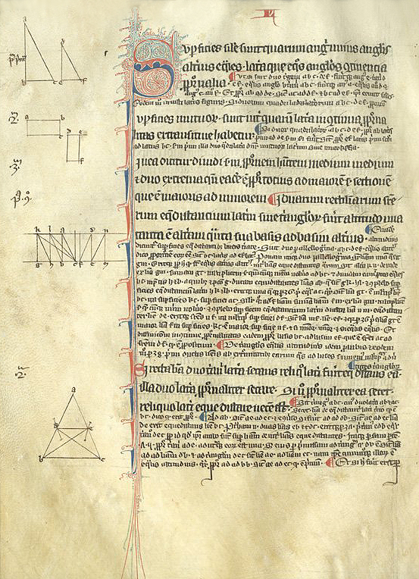
Ukratko, svaka je pojedina stvar to što jest, pa ako je kruh, onda se uvijek može jesti, jer nije, recimo, željezo ili zmijski otrov.
Iako su Rimljani poznavali opće značenje pojma identiteta, lat. riječ ĭdentĭtās (< ĭdemptĭtās) iskovao je tek u ranom 6. stoljeću filozof Boetije, i to u svom prijevodu Euklidovih Elemenata (Στοιχεῖα).
Polazište je bio prilog ĭdentĭdĕm, "opetovano, ponovno", koji je nastao sažimanjem sintagme idem et idem, "opet i opet", dakle od pridjeva īdem, "isto, opet"
Boetijev prijevod Euklida, rukopis napisan oko 1294. godine.
Notes:
Anicius Manlius Severinus Boëthius

Slide 8
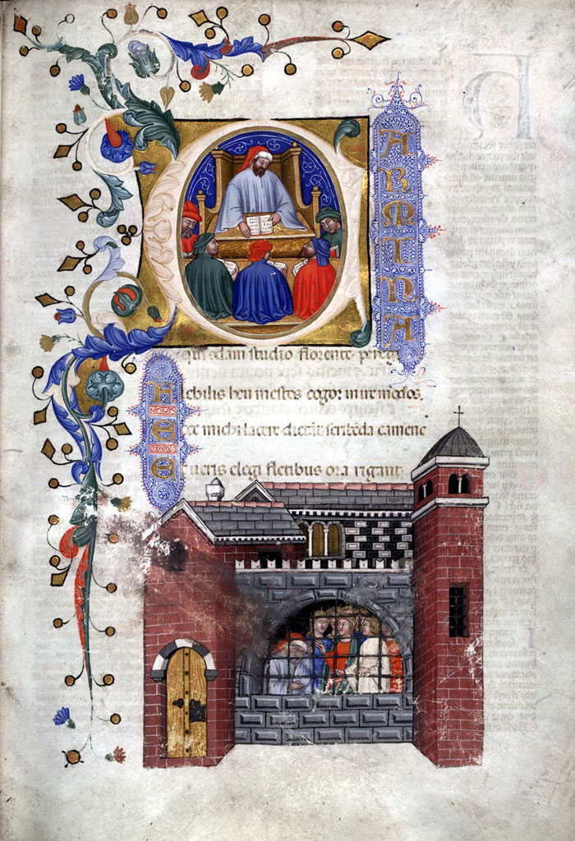
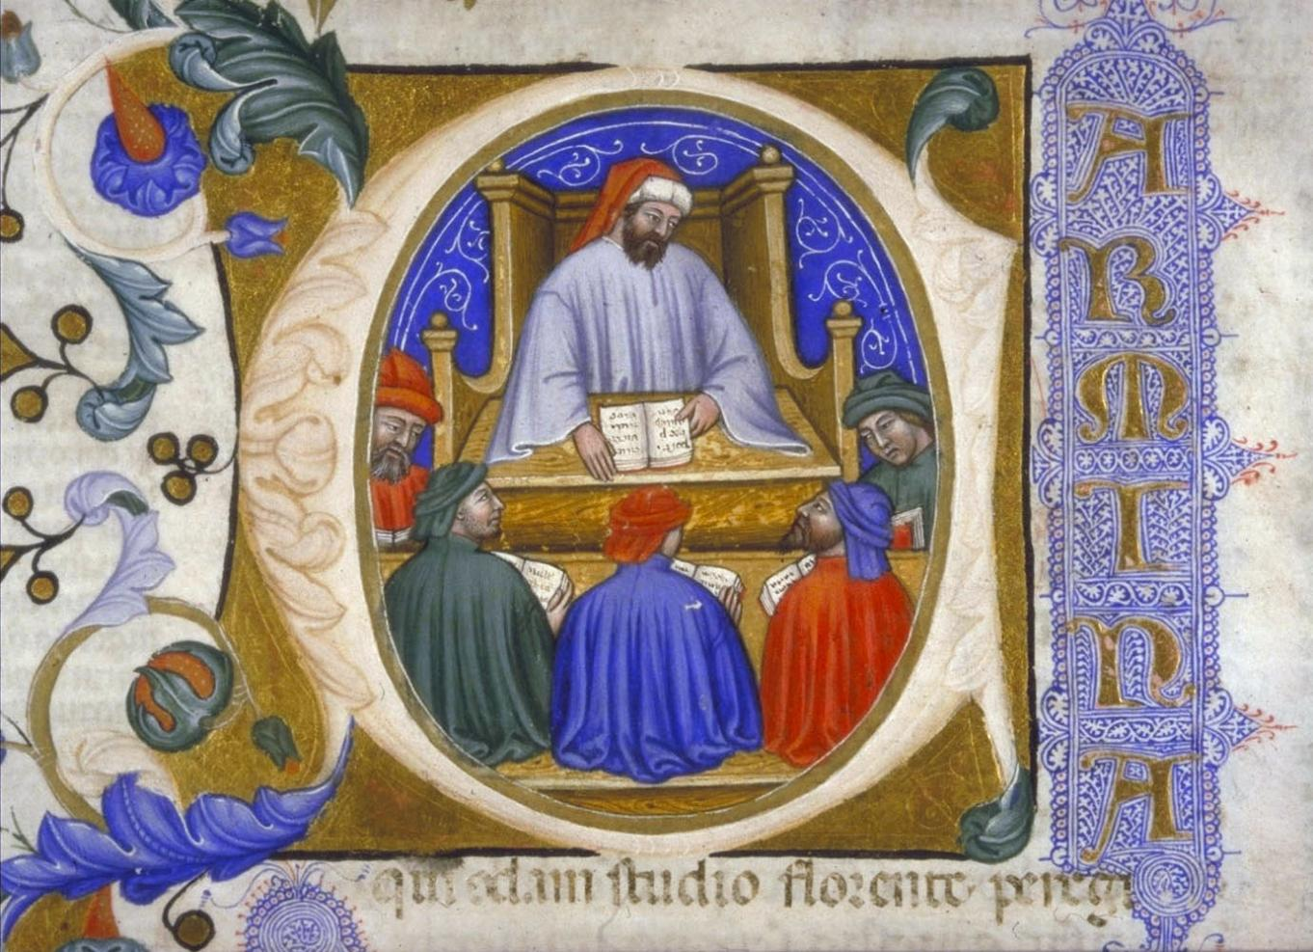
Minijature na rukopisu Boetijevog glavnog djela De consolatione philosophiae iz 1385. (Sveučilišna knjižnica u Glasgowu). Gore je prikazan Boetije sa svojim studentima i dolje također sa studentima, ali u tamnici, gdje je bio zatvor 521. godine.

Slide 9
Od kraja srednjega vijeka riječ "identitet" se proširila u većinu europskih jezik: najprije se uvriježila u francuskom (ydemptité, 14. stoljeće > identité), zatim u engleskom (idemptitie, 16. stoljeće > identity), njemačkom (Identität, 15–16. stoljeća) i drugim jezicima.
U hrvatski jezik riječ "identitet" ušla je zacijelo pod njemačkim utjecajem, no u svom rječnik hrvatskog znanstvenog nazivlja iz 1874/1875. Boguslav Šulek (1816–1895) predložio je hrv. oblik istovietnost kao odgovarajući za lat. identitas, njem. Identität i grč. ταυτότης.
U srednjem vijeku i ranom novovjekovlju skolastički pisci u pravilu su slijedili Aristotelovu opću definiciju, koja je također implicitna u Shakespeareovom znamenitom opisu ruže, koja bi i dalje mirisala slatko (tj. ostalo po svom bitku i dalje ruža), bez obzira kako bismo je nazvali (Romeo i Julija, 1593).

Slide 10
JULIJA:
Samo tvoje ime moj je neprijatelj;
Jer ti si ti, a ne Montecchi.
Što je Montecchi? Nije ni šaka, ni stopalo,
ni ruka, ni lice, niti nešto drugo
što pripada muškarcu. O, uzmi drugo ime!
Što je u imenu? Cvijet što zovemo ga ružom
slatko bi mirisao i pod drugim imenom.
Romeo i Julija (čin II, scena 2)
'Tis but thy name that is my enemy;
Thou art thyself, though not a Montague.
What's Montague? It is nor hand, nor foot,
Nor arm, nor face, nor any other part
Belonging to a man. O, be some other name!
What's in a name? that which we call a rose
By any other name would smell as sweet.

Slide 11
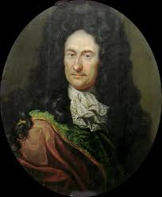
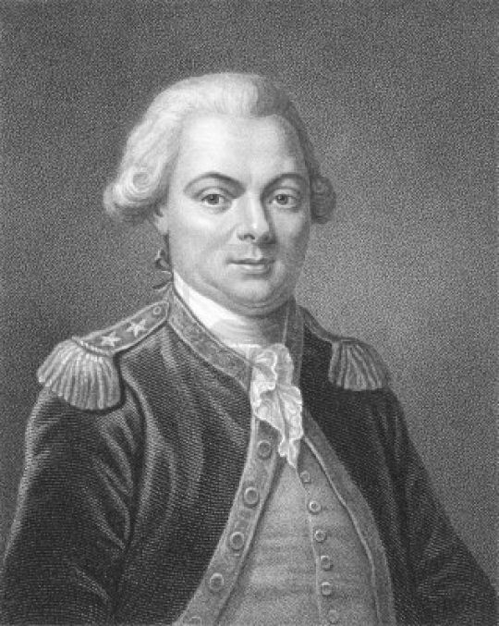
Prema jednom mišljenju, modernu je definiciju pojma odredio na početku 18. stoljeća njemački filozof i matematičar Gottfried Wilhelm Leibniz (1646–1746), prema kojemu zaključak da je neka stvar to što jest prethodi zaključku da je različita od kakve druge stvari (A = A, A ≠ B).
Zatim je stotinjak godina poslije francuski pomorac, istraživač i geograf Jean-François de La Pérouse (1741–1788), u izviješću o svom putovanju u Australaziju, dao tumačenje koje je uvelike podsjećalo na Shakespearovu ružu: "karakter [ili bitak] koji pod različitim imenima ili aspektima, ostaje ista stvar" (Relation du Voyage à la Recherche de la Pérouse, 1800).
Leibniz (gore); la Pérouse) (dolje)

Slide 12
Od fizike do pojedinca i društva
Identitet je tako postao ključna postavka prvo u fizici ili logici, matematici, filozofiji i tek zatim u društvenim i humanističkim znanostima: psihologiji, sociologiji, antropologiji i u novije vrijeme i u ekonomiji.
"Načelo identiteta" (principium identitatis) prihvaćeno je kao jedna od 4. temeljna zakona formalne logike, i podrazumijeva da su sve pojave u prirodi, društvu i mislima jednake (istobitne, "identične") sebi, iako se mijenjaju u vremenskom hodu.
Prema sažetku Johna D. Elya, pomak pojma iz prirodnih u ine znanosti zbio se u Velikoj Britaniji za vrijeme prosvjetiteljstva, jer je osobito zanimanje britanskih mislilaca 17-18. stoljeća za mehaničku paradigmu prirode potaknuo ih da matematička i (meta)fizička načela prošire u psihološka i društvena područja.

Slide 13
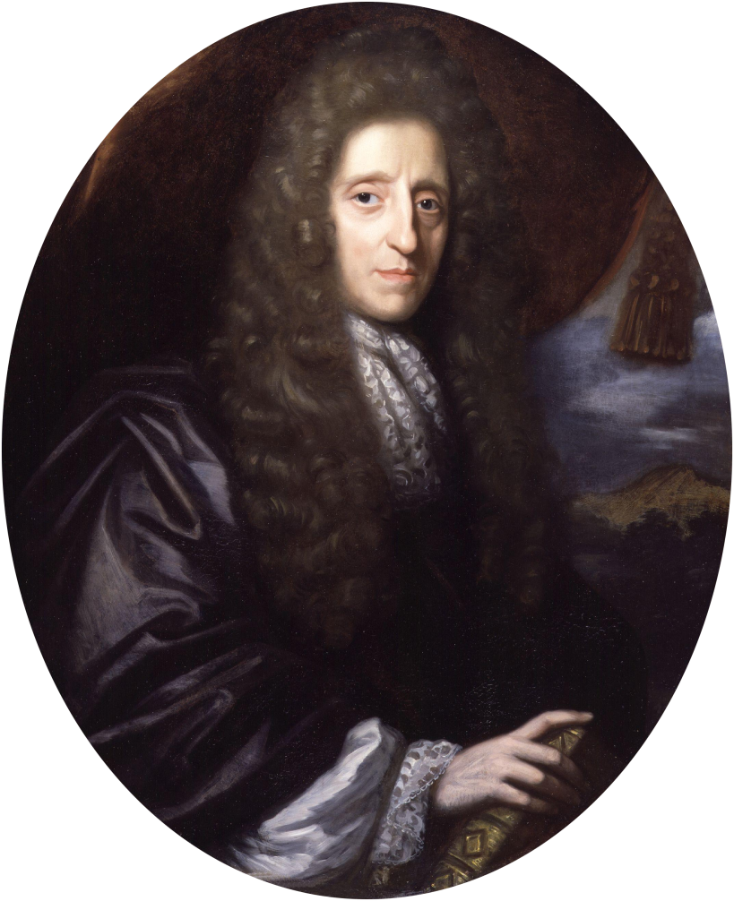
Navodno je filozof i liječnik John Locke (1632–1704) bio prvi koji je postavku o bitku "koji traje" (Aristotelovu 'jednost' bitka) izričito prenio na pojedinačno ljudsko biće.
U svom "Eseju o ljudskom razumijevanju" napisao je da se "Identitet istoga čovjeka ne sastoji […] u ničemu [drugom], nego u sudjelovanju u istom nastavljenom životu, putem stalne jurnjave čestica materija, uzastopno vitalno spojenima u isto organizirano tijelo" (An Essay Concerning Human Understanding, 1690)
Herman Verelst (1641–1690), portret Johna Lockea.

Slide 14
Tako je i pojedinačnost poprimilo identitet ili postojanost kroz vrijeme, kao i svaka stvar u prirodi.
Ali kako će se taj pojedinačni ili osobni identitet razvijati, ovisit će o užitcima i mukama, nagradama ili kaznama u životu, preko kojih će se popuniti čovjekova polazišna tabula rasa, tj. "prazna ploča" njegova uma.
I ta je misao dovela do postavke da se osobnost može oblikovati preko društvenog kondicioniranja, tj. da država može popuniti "praznu ploču" pojedinaca.
S tim u vezi, Ely je istaknuo postupak "askripcije", tvrdeći da "… ta tabula rasa osobnoga identiteta, postaje mjesto askripcije države" (tj. tu država askribira, dosl. pripisuje, ili hrvatski točnije "upisuje" to što želi), jer "askripcija odgovara karakteru nacije-države", i pojedinac se sve više shvaća kao pripadnik neke apstraktne ili zamišljene zajednice.

Slide 15
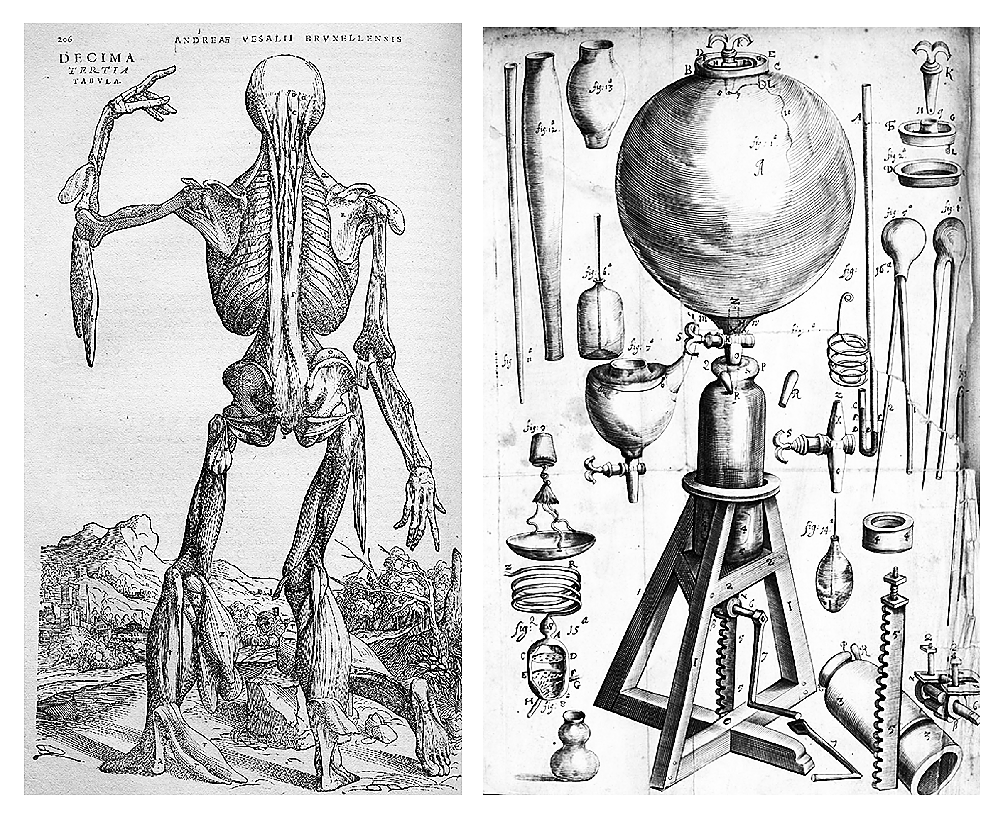

Slide 16
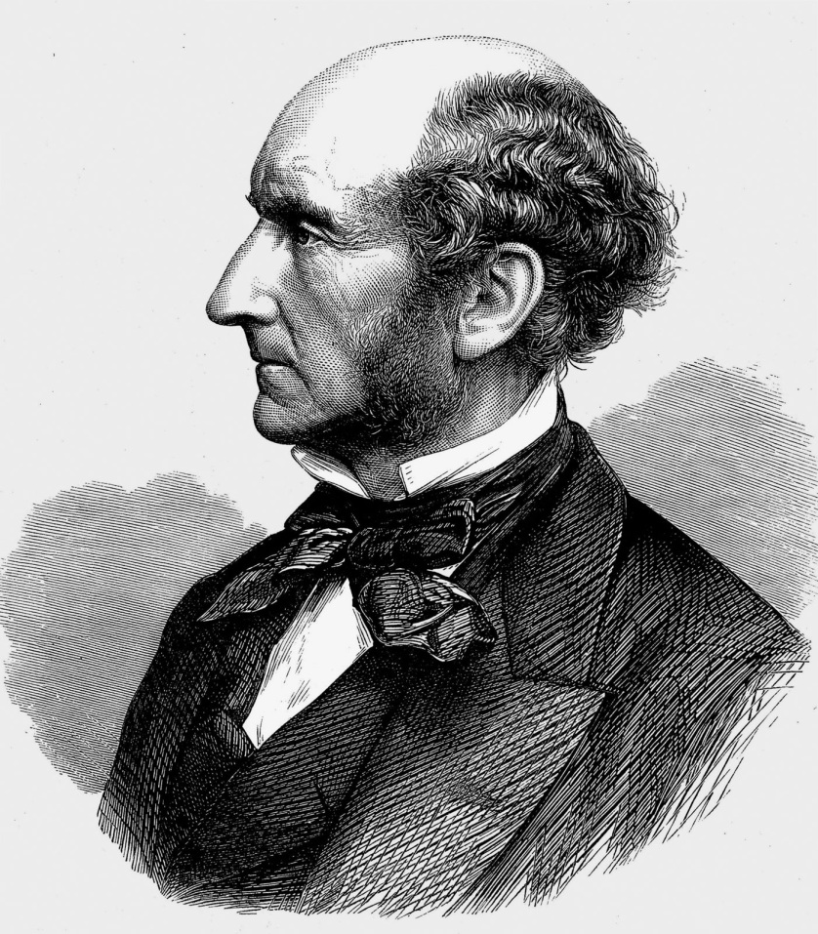
Ipak, tek nakon Locke i drugih britanskih prosvjetitelja, škotski je povjesničar, ekonomist i teoretičar James Stuart Mill (1806–1873) prvi navodno definirao tzv. skupni identitet.
Odredio ga je ponajprije na osnovi "identiteta interesa" (postojanost interesa), koji tobože povezuje moderne kooperativne zajednice, od nacija do dioničarskih društava.
Znakovito je da se i Mill, i Locke prije njega, smatraju začetnicima klasičnoga liberalizma.
John Stuart Mill.

Slide 17
Na kraju 18. stoljeća dogodila se francuska revoluciju, nakon koje je slijedilo napoleonskom razdoblju.
I tada je pojam pojedinačnog identiteta već poprimio i državno-administrativnu ulogu, radi utvrđivanja: "činjenice da je pojedinac doista taj koji tvrdi da jest, ili pretpostavlja da jest" (Michel Guillaume Jean de Crèvecœur, 1801).
Napokon je 1881. francuska vlada odlučila za svoje vojnike izdati "identitetskih pločica" (plaques d'identité), preteče današnjih osobnih iskaznica.
Potreba vlada, vojski i drugih vrsta uprava da utvrde tko je tko na temelju osobnih podataka (spol, godina i mjesto rođenja, ime, prezime, itd.), ispisanih na pločicama ili iskaznicama, bio je odraz novih populacijskih, ekonomskih i drugih čimbenika, koji su u modernim društvima usložnili razlikovanje (odnosno prepoznavanje) ljudi i upravljanje njima.

Slide 18
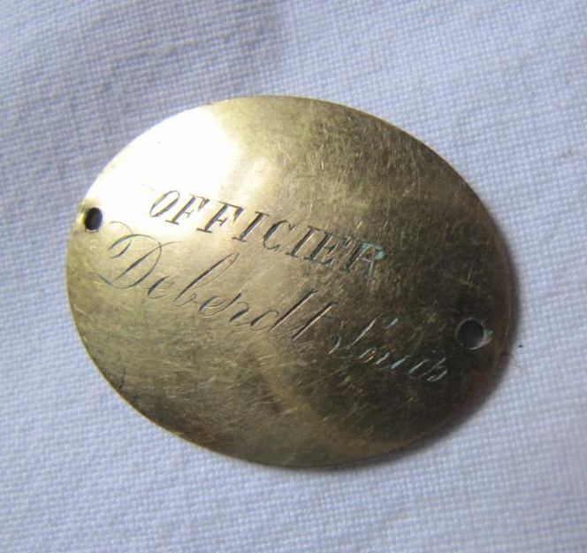
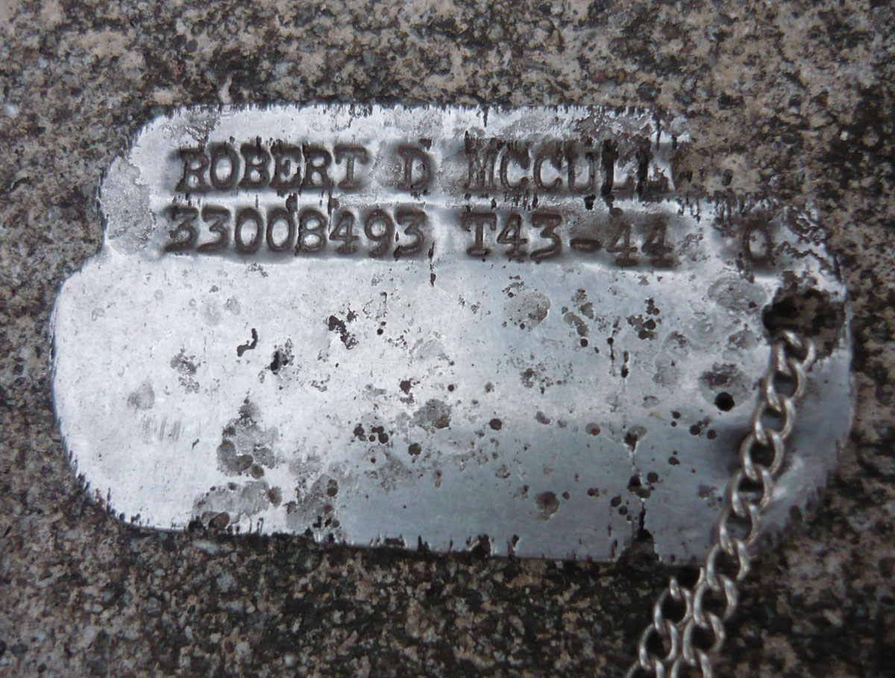
Vojne identitetske pločice: francuska časnička iz 1882. (lijevo), američka "pseća markica" (dog tag) iz sredine 20. stoljeća (desno).

Slide 19
Međutim, takav vanjski, ili uvjetno rečeno "askribiran" identitet pojedinca, da bi ga drugi pripadnici društva "smjestili", ipak ima davne preteče.
I tu naša problematika izlazi iz spomenutih okvira, i bez obzira na Shakespeareovo viđenje bitka ruže, "ime" postaje vrlo važno i katkad čak određujuće za identitet.
"Simbolika identiteta", za ljude, narode, pa danas i za kvalitetu roba, ima vrlo dugu prošlost.
Koliko možemo zaključiti, polazeći od svih mogućih etnoloških istraživanja tzv. primitivnih naroda, na razini pojedinca ljudi su već barem od gornjeg paleolitika dobivali pojedinačna imena.
Dakako, tko je tko u zajednici određivalo se i prema njegovim ili njezinim fizičkim svojstvima, ponajpriju spolu, ali i prema osobnom imenu, koje je u prošlim epohama obično nosilo neku sadržajnu poruku.

Slide 20
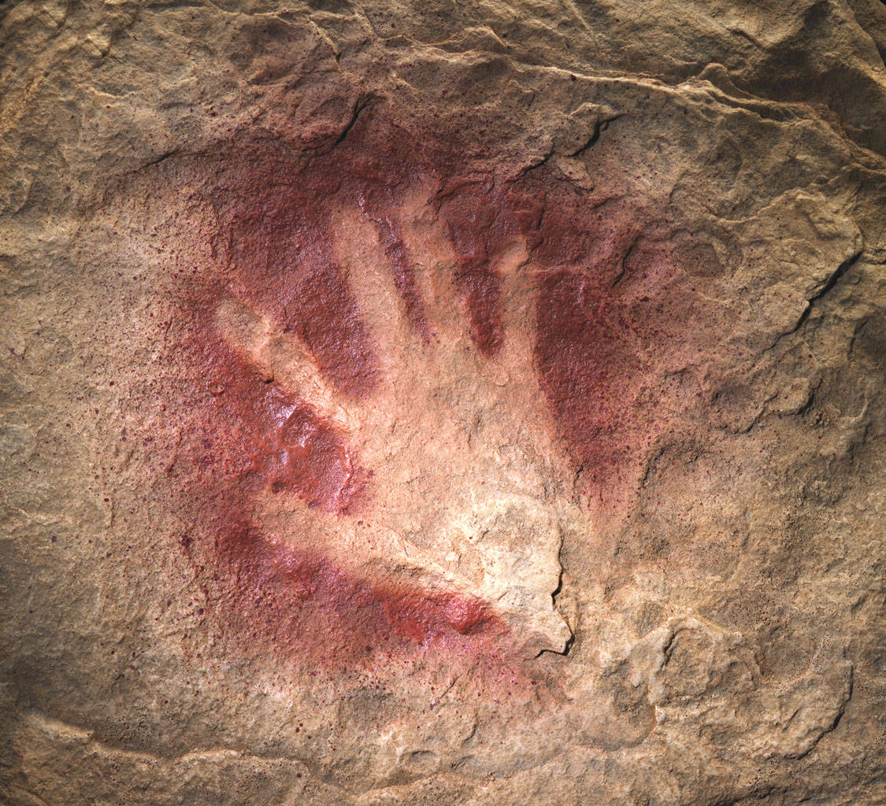
Razumije se, ne možemo znati kako su se pojedinci nazivali u paleolitiku ili poslije tijekom prapovijesti, ali na stijenama spilja u južnoj Francuskoj i drugdje nalazimo na brojne otiske ruka, stare tridesetak-dvadesetak tisućljeća godina, koje bismo mogli pročitati kao neku vrstu osobnih potpisa.
Otisak ruke iz spilje Chauvet u dolini rijeke Rhone, datirane na starost od oko 30.000 godina.

Slide 21
U prošlosti je osobno ime imalo ulogu obznaniti odlike osobe i njezinih uspjeha i/ili ukazati na njezinu vezu s kakvim božanstvom, važnim bićem ili silom.
Drevni Turci i američki Indijanci, primjerice, mijenjali su svoja imena tijekom života ovisno o promijenama i uspjesima koje su doživljavali.
Ali razmjerno rano nastali su i dopunski načini "identificiranja" osobe, i to prema imenima oca i/ili majke, roda, klana, plemena, naroda, dakle prema podrijetlu, ili možda nadimku, zanimanju ili kulturnim odlikama.
Što se tiče podrijetla, francuski je indoeuropeist Jean Haudry (1934–), čiji su zaključci, doduše, nerijetko izazivali polemičke reakcije, smatrao da je određivanje identiteta pojedinca prema podrijetlu, ili očinstvu, bilo vrlo tipično za rane indoeuropske kulture.

Slide 22
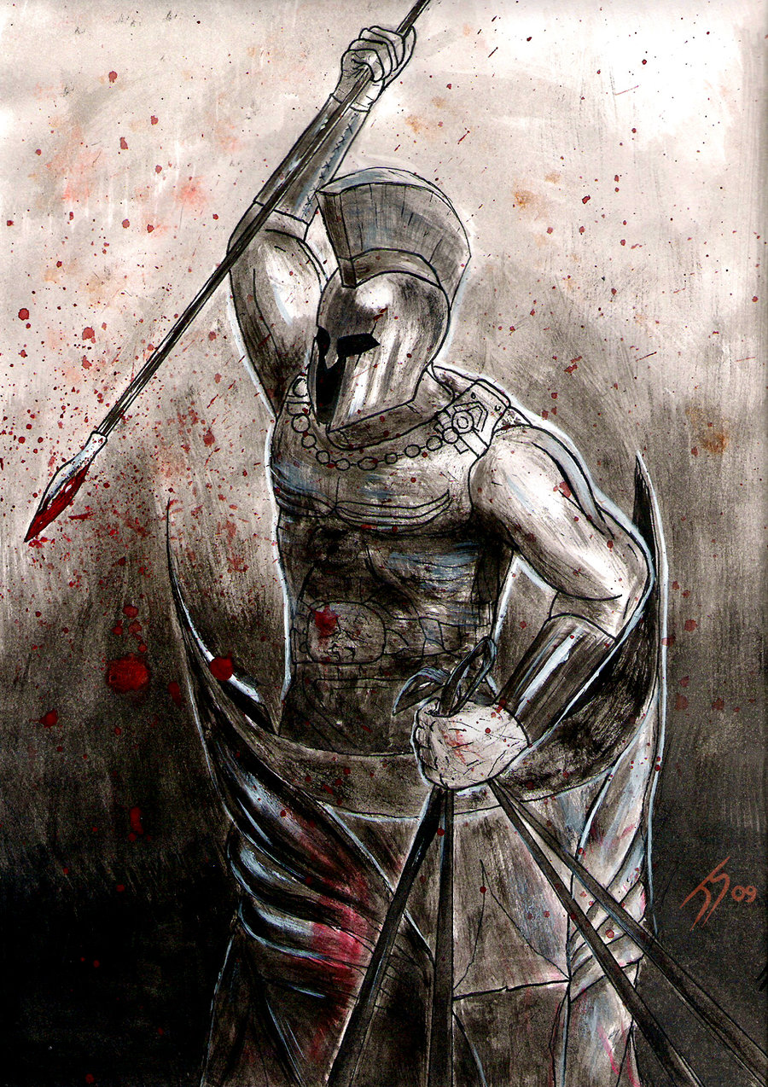
Navodno prije nego što ubili protivničkog junaka, ratnici bi mu redovito postavili formalno-obredno pitanje, koju je Haudry rekonstruirao kao: *kwís essi kwósyo essi? ("Tko si, čiji si"?)
Na stanovit način to nas podsjeća na "identitske pločice", koje su Francuzi uveli za svoje vojnike, pa i na današnja predočenja osobnih iskaznica.
Joshpaul, "Grčki ratnik" (2010-2011).

Slide 23
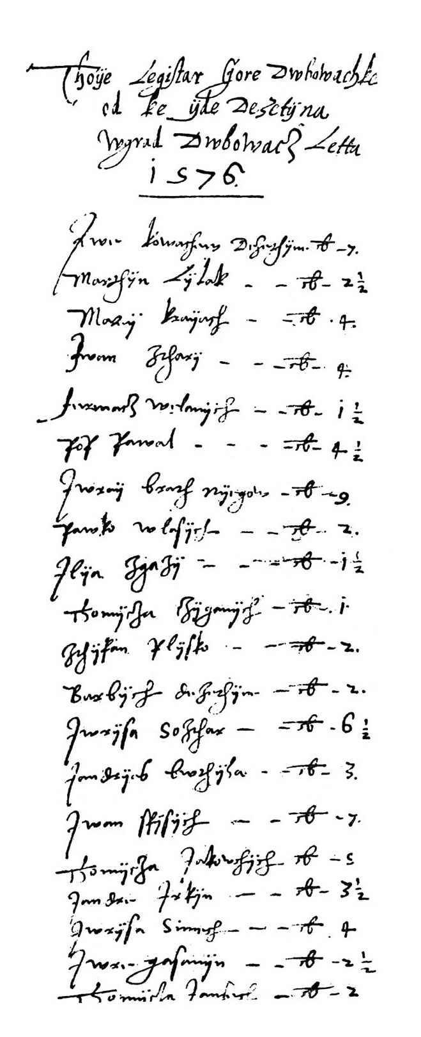
U svakom slučaju, takva su dopunska određivanja identiteta dovela do pojave prvih prezimena u zapadnoj Europi u 12. stoljeću, i sve više od 16. stoljeću (također u Hrvatskoj).
Zapisivanje prezimena u prvim urbarima, u razdoblju na prijelaza iz srednjovjekovlja u rano novovjekovlje, može se smatrati još jednim primjerom "vanjskoga" utvrđivanja postojanih osobnih identiteta.
Imena i prezimena zapisana 1576. u registru desetine vina na vlastelinstvu Dubovcu.
Notes:
Snimak iz zbirke Arhiva Hrvatske, Urbaria et Conscriptiones, sv. 166. br. 2. (preuzeto iz: Josip Adamček, Agrarni odnosi u Hrvatskoj od sredine XV do kraja XVII stoljeća. Zagreb: SNL, 1980, str. 360).

Slide 24
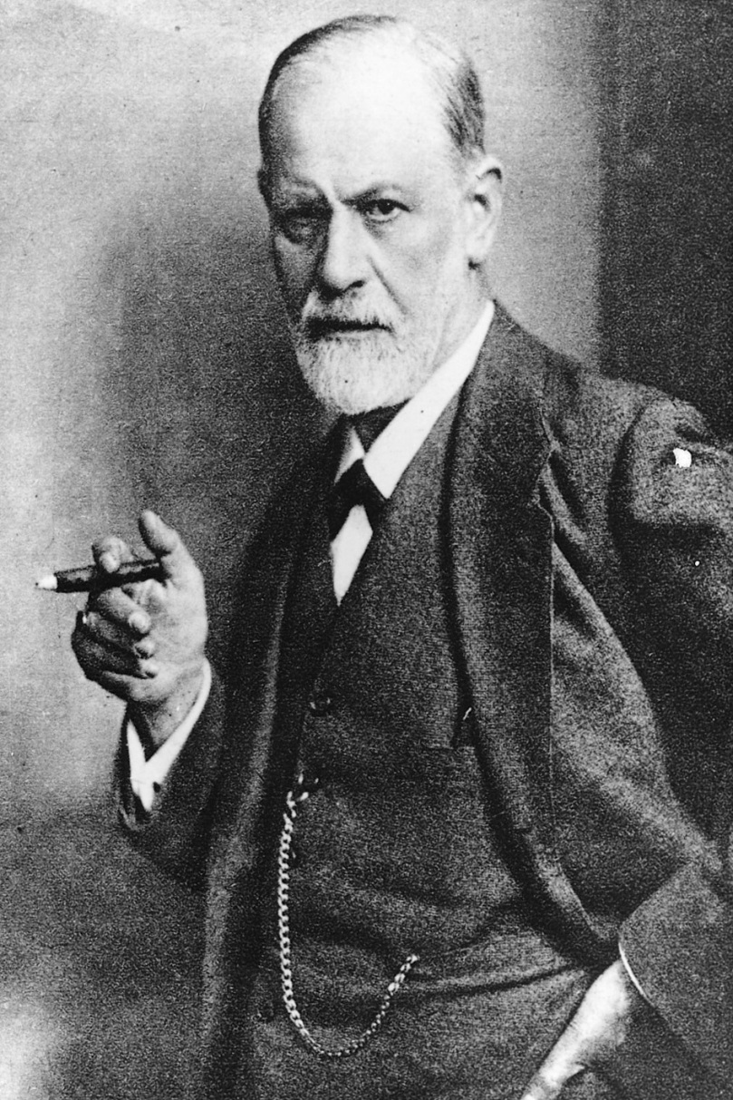
Razvitak identiteta
Od kraja 19. stoljeća i tijekom 20. stoljeća zamisao o identitetu dalje se proširivao.
Jedna bitna novina bila je razrada značenja pojma u psihoanalizi, u kojoj će se istaknuti svijest o sebi, tj."samosvijet", kao i "podsvijest" u stvaranju identiteta.
Smatra se da je Sigmund Freud (1856–1939) na kraju 19. stoljeću u psihoanalizu i u druge znanosti uveo koncepciju "identifikacije".
Sigmund Freud

Slide 25
Taj će proces biti određen u psihoanalizi kao poistovjećivanje s obilježjima drugih pojedinaca, te usvajanje njihovih obilježja, da bi se izgradila vlastita prepoznatljiva osobnost.
I razumije se, takvo bi se poistovjećivanje, u idućem koraku, lako proširilo na zajednice kojima su pripadale osobe s kojima se pojedinci identificiraju, što bi stvaralo skupne identitete.
Takva shema znatno je složenija od Millove zamisli o "identitetu interesa", jer uključuju i mnoštvo kulturnih, običajnih, i drugh povijesno-naslijeđenih obilježja, primjerice jezik (odn. govor), pravila ili norme ponašanja, koje osoba stječe u najranijoj dobi, i također određnice zavičaja ili zemlje u kojoj je rođena, itd.
I u nastavku, ako bi skupine ljudi, živeći u zajednicama, razvile osobit zajednički identitet – ti bi identiteti, po formalnoj logici, bili postojani u vremenu sve dok su dotične zajednice žive, bez obzira na promjene kroz koje bi prolazile.

Slide 26
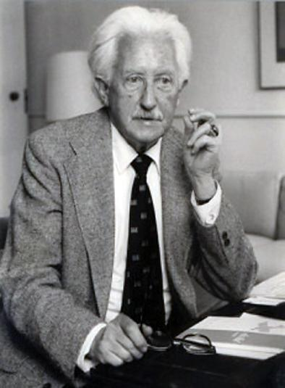
I upravo zbog neminovnosti promjena tijekom povijesti zajednice bi imale i potrebe izgrađivati i održati trajne simbole svoga identiteta.
I simboli podrazumijevaju misaone apstrakcije, koje ti simboli održavaju.
Teza o naciji kao "zamišljenoj zajednici" koju je svojedobno predložio Benedict Anderson (1936–) može se više-manje uklopiti u taj razvitak.
U međuvremenu, od 1960-ih godina, pojam identiteta, i u pojedinačnom i grupnom smislu, sve se više prihvaćao u raznim humanističkim i društvenim znanostima, a tu je velik utjecaj imao Erik Homburger Erikson (1902–1994)
Erik Erikson, njemačko-američki socijalni psiholog i psihoanalitičar.

Slide 27
Erikson je u svojim istraživanju migrantskih zajednica u SAD-u toliko popularizirao ideju o identitetu, da je u mnogim kontekstima zamijenila pojmove "osobnost" ili "karakter".
I bilo je to razumljivo, jer se ideja identitet doista pokazala kao vrlo fleksibilna odrednica.
Nakon što je izišla iz retorta logike i matematike, ta se ideja mogla (uz raznu doradu) koristiti u odnosu na pojedince ili skupine, u odnosu na različite vrste društava i zajednica (vjerskih, etničkih, nacionalnih, političkih, poslovnih, općenito interesnih, itd.).
Identitet je imao i postojanu i dinamičnu komponentu, i ujedno i razinu odražavanja svijesti.
Sve što pokazuje "nekakvu 'jednost' bitka", tj. sve što se moglo odrediti, moglo je imati identitet, a proces "identifikacije" išao je u smjeru da se jedinke uklope u identitete.

Slide 28
Na kraju se došlo do toga da sve mora imati nekakav identitet, ili možda nekakav prožet (višestruki) identitet, koji je opet tek neka vrsta osobitog identiteta.
I to je opet logično, prema izvornom smislu, jer identitet znači da se neki bitak (entitet) nastavlja kroz vrijeme, bez obzira na promjene, i da ponovimo, baš zbog tih promjena, simbolika identiteta postaje važna, da bismo znali da je nešto to što jest.
Ako nam nešto miriši kao ruža, možemo li danas doista reći da je ruža, a ne neka sintetska kemijska izmišljotina, koja nema nikakve veze s pravom ružom.
Jedino će nas temeljni simbol, riječ (= λόγος), tj. "ime ruže" – ako je ispravno korišten – upućivati na njezin identitet.
Živimo u svijetu u kojem su simboli identiteta sve važniji i u kojem globalizacija dovodi ne samo do povezivanja svijeta, nego i do gušenja razlika.

Slide 29
Od 1990-ih godina, prvo u SAD-u, počela se širiti nezakonita pojava koji je dobio naziv "krađa identiteta".
I to što se krade jesu simboli identiteti, jer u krajnoj liniji kradu se imena.
Simboli identiteti postali su važni također i na međunarodnom tržištu, da bi uvijek potvrdili da je ruža doista ruža.
Proizvodi se predstavljaju s pomoću svojih marki ili brendova, i isto tako ljudi i zajednice, narodi ili nacije, dobivaju marke i brendove, i mogli bismo pomisliti da ih to pretvara u nekakve ekonomske robe.
No to nije nešto novo – pogotovo u slučajevima istaknutih osoba ili "političkih" naroda.
Zaštitni znakovi, tj. znakovi prepoznavanja koji prikazuju životinje, drveće, božanstva ili (u kršćanstvu) svece, u obliku insignija, grbova i zastava postoje već odavno.

Slide 30
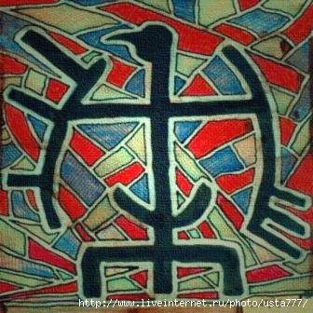
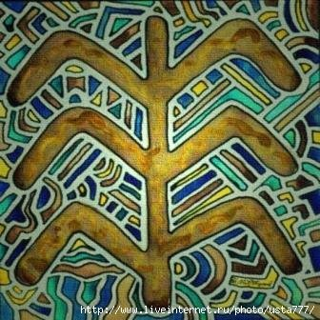
U vremenima kada pismenost nije bila tako općenita kao danas, imati grb s crnim orlom ili vranom, tamgu ili stijeg s vučjom glavom, prenosilo je poruku o identitetu.
Novost je u naše vrijeme je to da se ti simboli moraju popuniti aktualnim sadržajima, dinamizirati, preoblikovati, prikazivati u raznim medijskim dimenzijama i učiniti danas privlačnima u procesu identifikacije.
Srednjoazijske tamge u modernom dizajnu.

Slide 31
Umjesto zaključka
Spomen marki i brendova u prethodnom odlomku implicitno nas vodi do područja moderne ekonomije, zadnje sfere istraživanja u kojoj se nedavno afirmirao pojam identiteta.
U knjizi Ekonomija identitet (izvorno Identity Economics) koju će na hrvatskom jeziku uskoro objaviti nakladnička kuća MATE iz Zagreba, nobelovac George Akerlof (1940–) i njegova bivša studentica Rachel Kranton proučili su djelovanje identiteta u ekonomskim odnosima.
Autori nisu ulazili u duboku analizu raznih definicija identiteta, nego su jednostavno pretpostavili da identitet podrazumijeva sliku pojedinaca i skupina o sebi, ili točnije rečeno sliku koju su prihvatili o tome "tko su oni", zajedno s vrijednostima i ciljevima povezanim s njom.

Slide 32
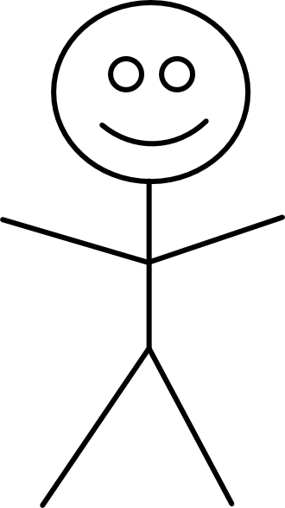
Ali mnogo važnije, Akerlof i Krantova uveli su nov pojam "identitetske koristi", koja bitno mijenja model klasičnih ekonomskih analiza.
U klasičnim analizama, prema njima, pojedinac je zamišljen kao "štapićasti lik" (engl. stick figure, v. desno), Homo oeconomicus, koji u svom životu uvijek donosi isključivo racionalne ekonomske odluke (što je isto u skladu s liberalnom tradicijom "prazne ploče").
Međutim, prema autorima, ljudi vrlo često ne prave racionalne odluke, nego daju prednost odlukama koje im donose "identitetsku korist", čak i kada potonje nisu ekonomski racionalne.
Homo oeconomicus

Slide 33
Na kraju, da se vratimo zamisli izraženoj na početku izlaganja o troškovima koje će zemlje, manje moćne u međunarodnim ekonomskim i inim procesima, tobože morati pretrpjeti da bi održale svoje osobite identitete, mogli bismo zaključiti, prema tezama Akerlofa i Kantove, da ti troškovi možda nisu problem, ukoliko povećavaju "identitetsku korisnost" tih zemalja.
Štoviše, možda su čak nužni, jer – ako bi komentar Faragea s kojim smo započeli ovaj tekst bio djelomično točan – gubitak identiteta doveo bi do gadnih posljedica.
U svakom slučaju, današnji procesi europske integracije (i to ne isključivo u odnosu na EU) u velikoj mjeri ovise o artikuliranju, prestavljanju i razvijanju identiteta pojedinih država i naroda.

